Slide 1
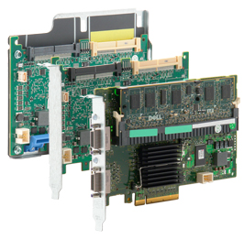
RAID Configuration
Michael Xie
Technical Account Manager

Slide 2
重要提醒
对RAID进行操作很可能会导致数据丢失，请在操作之前务必将重要数据妥善备份，以防万一
Tencent & Dell Confidential

Slide 3
术语
Disk Group：磁盘组，这里相当于是阵列，例如配置了一个RAID5，就是一个磁盘组
VD(Virtual Disk)： 虚拟磁盘，虚拟磁盘可以不使用阵列的全部容量，也就是说一个磁盘组可以分为多个VD
PD(Physical Disk)： 物理磁盘
HS：Hot Spare 热备
Mgmt：管理
Tencent & Dell Confidential

Slide 4
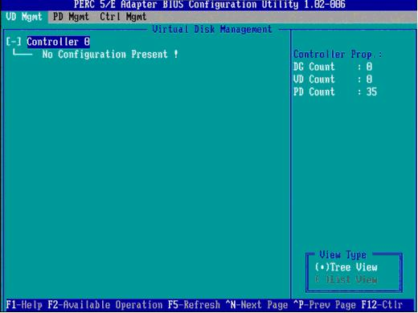
创建逻辑磁盘
按照屏幕下方的虚拟磁盘管理器提示，在VD Mgmt菜单（可以通过CTRL+P/CTRL+N切换菜单），按F2展开虚拟磁盘创建菜单
Tencent & Dell Confidential

Slide 5
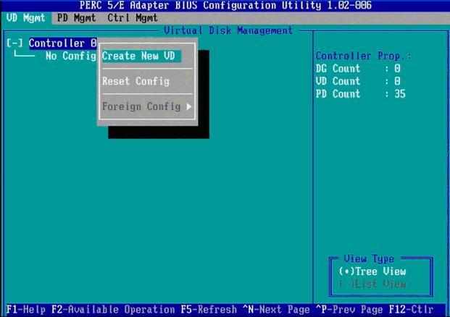
创建逻辑磁盘（续）
在虚拟磁盘创建窗口，按回车键选择”Create New VD”创建新虚拟磁盘
Tencent & Dell Confidential

Slide 6
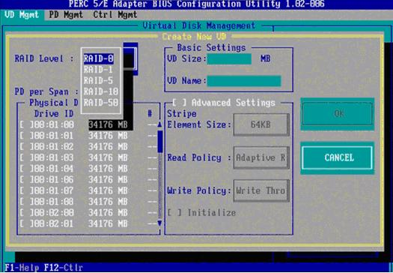
创建逻辑磁盘（续）
在RAID Level选项按回车，可以出现能够支持的RAID级别，RAID卡能够支持的级别有RAID0/1/5/10/50，根据具体配置的硬盘数量不同，这个位置可能出现的选项也会有所区别。
选择不同的级别，选项会有所差别。选择好需要配置的RAID级别（这里以RAID5为例），按回车确认。
Tencent & Dell Confidential

Slide 7
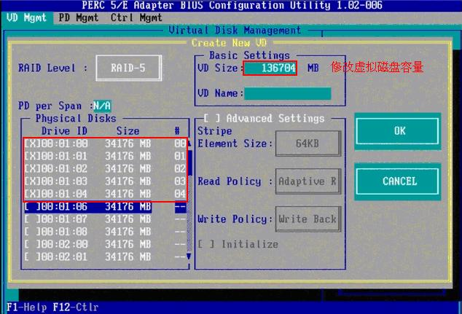
创建逻辑磁盘（续）
确认RAID级别以后，按空格键来选择（移除）列表中的硬盘。
选择完硬盘后按Tab键，可以将光标移至VD Size栏，VD Size可以手动设定大小。
VD Name根据需要设置，也可为空。
Tencent & Dell Confidential

Slide 8
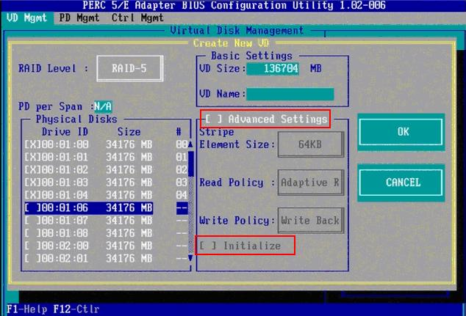
创建逻辑磁盘（续）
修改高级设置，按空格键开启（禁用）高级设置。
Stripe Element Size大小，以及阵列的Read Policy与Write Policy，Initialize处可以选择是否在阵列配置的同时进行初始化。
高级设置默认为关闭（不可修改），如果没有特殊要求，建议不要修改此处的设置。
Tencent & Dell Confidential

Slide 9
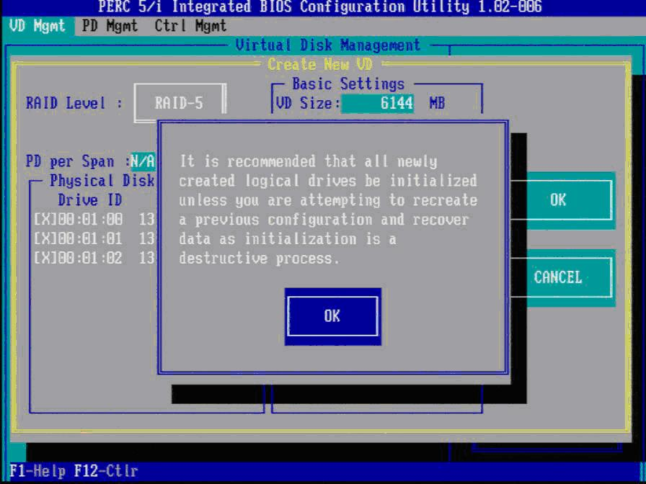
创建逻辑磁盘（续）
上述的配置确认完成后，按Tab键，将光标移至OK处，按回车，会出现如下的提示，如果是一个全新的阵列，建议进行初始化操作，如果配置阵列的目的是为了恢复之前的数据，则不要进行初始化，按回车确认即可继续。
Tencent & Dell Confidential

Slide 10
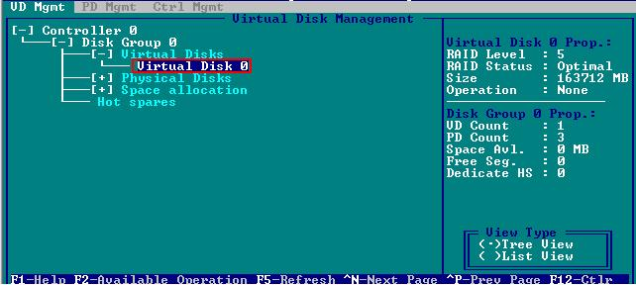
创建逻辑磁盘（续）
配置完成后，会返回至VD Mgmt主界面，将光标移至图中Virtual Disk 0处，按回车。
Tencent & Dell Confidential

Slide 11
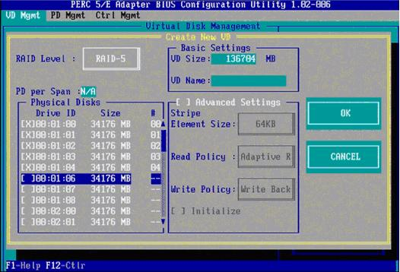
创建逻辑磁盘（续）
可以看到刚才配置成功的虚拟磁盘信息，查看完成后按esc键可以返回主界面
Tencent & Dell Confidential

Slide 12
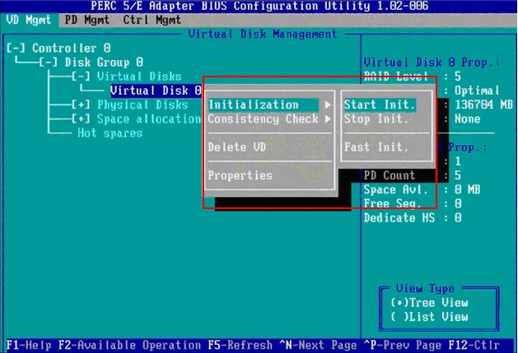
虚拟磁盘操作
可以对刚才配置成功的虚拟磁盘（Virtual Disk 0）进行初始化（Initialization），一致性校验（Consistency Check），删除（Delete），查看属性等操作。
Tencent & Dell Confidential

Slide 13
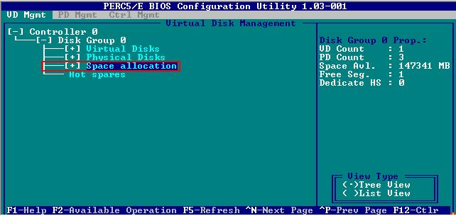
空间分配
如果刚才配置虚拟磁盘的时候没有使用阵列的全部容量，剩余的容量可以在这里划分使用。将光标移至Space allocation处，按向右方向键展开此菜单。
Tencent & Dell Confidential

Slide 14
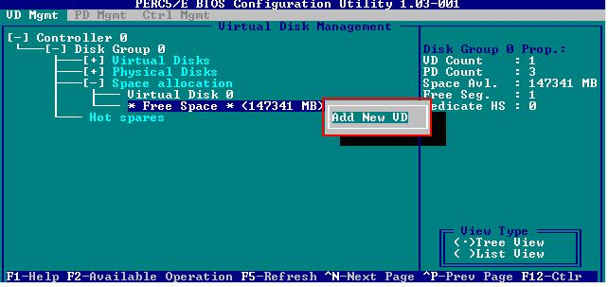
空间分配（续）
在弹出的Add New VD处按回车键。
Tencent & Dell Confidential

Slide 15
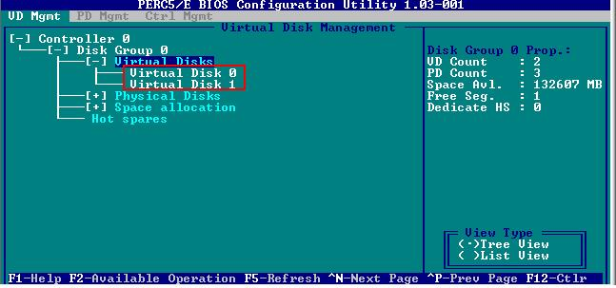
空间分配（续）
每一次创建，都会在Virtual Disks中添加新的虚拟磁盘。这些虚拟磁盘都是在同一个磁盘组（也就是刚才所配置的RAID5）上划分的。
Tencent & Dell Confidential

Slide 16
配置热备（Hot spare）
配置Hot Spare有两种模式，一种是全局热备，也就是指这个热备硬盘可以做为这个通道上所有阵列的热备；
另一种是独立热备，配置硬盘为某个指定的磁盘组中的所有虚拟磁盘做热备，也就是说这个磁盘组以外的其他阵列即使硬盘掉线，这个热备也不会去自动做rebuild。
Tencent & Dell Confidential

Slide 17
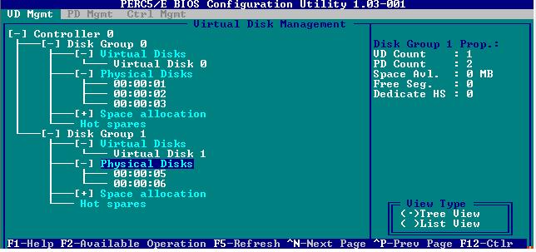
配置全局热备
首先要已经有存在的磁盘组（阵列），这里举例为已经配置了两个阵列，阵列0是由0、1、2三块物理磁盘配置的RAID5，阵列1是由4、5两块物理磁盘配置的RAID1。
Tencent & Dell Confidential

Slide 18
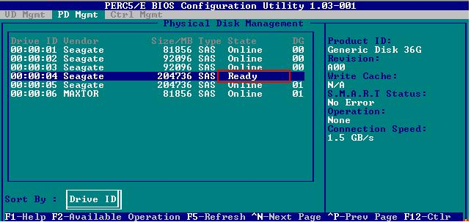
配置全局热备（续）
按CTRL+N 切换至PD Mgmt界面，可以看到4号硬盘的状态是Ready。
Tencent & Dell Confidential

Slide 19
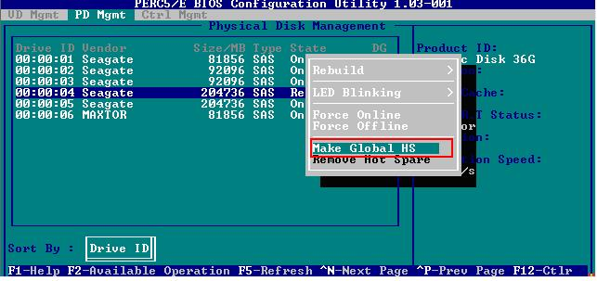
配置全局热备（续）
将光标移至4号硬盘，按F2，在弹出的菜单中，选择Make Global HS，配置全局的热备盘。
Tencent & Dell Confidential

Slide 20
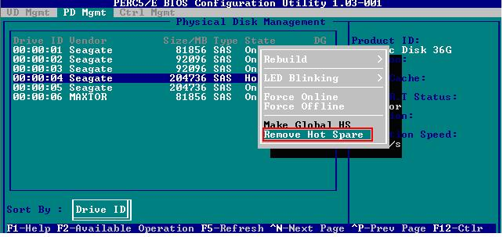
移除热备
将光标移至4号硬盘，按F2，在弹出的菜单中，选择进入PD Mgmt菜单，将光标移至热备盘处，按F2，选择Remove Hot Spare，回车移除 Make Global HS，配置全局的热备盘。
Tencent & Dell Confidential

Slide 21
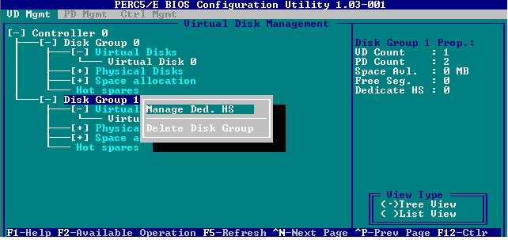
配置独立热备
在配置好的虚拟磁盘管理界面下，将光标移至需要配置独立热备的磁盘组上，按F2键，在出现的菜单中选择 Manage Ded. HS。
Tencent & Dell Confidential

Slide 22
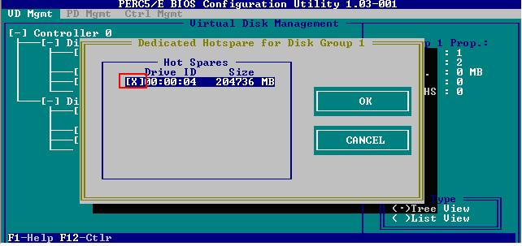
配置独立热备（续）
将光标移至需要配置为热备的硬盘上，按空格键，看到X标识，说明此硬盘被选择。将光标移至OK处回车，完成配置。
Tencent & Dell Confidential

Slide 23
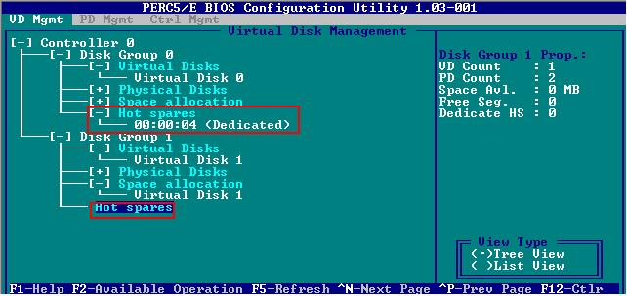
查看状态
可以看到磁盘组0已经有了热备盘，并且是Dedicated。而磁盘组1并没有热备盘。
Tencent & Dell Confidential

Slide 24
移除热备
将光标移至需要移除热备的磁盘组上，按F2键，在出现的菜单中选择 Manage Ded. HS
Tencent & Dell Confidential

Slide 25
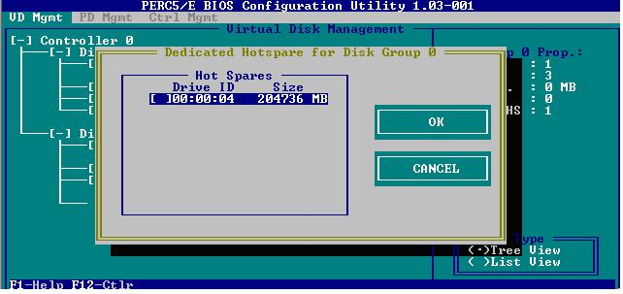
移除热备（续）
将光标移至需要移除的热备硬盘上，按空格键，去掉X标识，说明此硬盘被移除。将光标移至OK处回车，完成热备移除。
Tencent & Dell Confidential

Slide 26
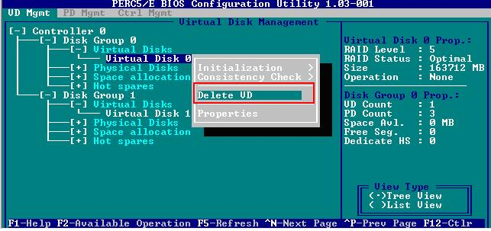
删除虚拟磁盘
将光标移至要删除的虚拟磁盘处，按F2，选择Delete VD按回车继续。
Tencent & Dell Confidential

Slide 27
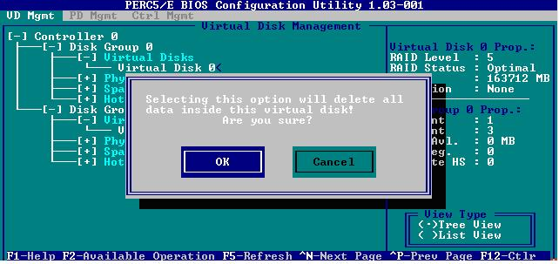
删除虚拟磁盘（续）
在弹出的确认窗口，OK处按回车确认即可删除。
注：删除的同时会将此虚拟磁盘的数据全部删除。
Tencent & Dell Confidential

Slide 28
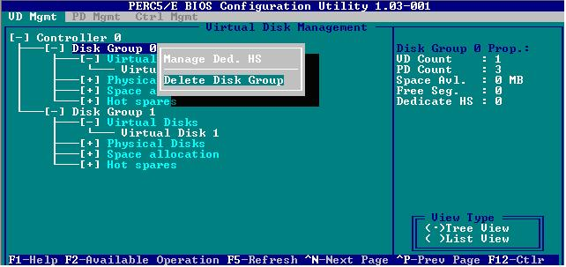
删除磁盘组
将光标移至要删除的磁盘组处，按F2，选择Delete Disk Group按回车继续。
Tencent & Dell Confidential

Slide 29
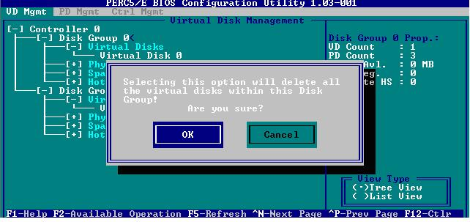
删除磁盘组（续）
在弹出的确认窗口，OK处按回车确认，即可删除。
注：删除的同时会将此磁盘组的数据全部删除。
Tencent & Dell Confidential

Slide 30
Thank you
Tencent & Dell Confidential

